Slide 1

Fundamentos da Linguagem C
Curso de Sistemas de Informação
2º Período – Disciplina AL2
Prof.: José Augusto T. de Lima Jr.

Slide 2
Fundamentos da Linguagem C
A linguagem C
Os tipos de dados
A função main()
Entrada de Dados
Saída de Dados
Tipos de operadores

Slide 3
A Linguagem C
No início: linguagem voltada para desenvolvimento de um sistema operacional (o Unix) utilizando uma linguagem de alto nível.
Criada no início da década de 70 por Dennis Ritchie
Sucessora da linguagem B criada por Ken Thompson a partir da linguagem BCPL.
Característica marcante de portabilidade.
Linguagem expressiva e abrangente.
Interpretadores x Compiladores.
C, C++, C#

Slide 4
Os tipos de dados
Os tipos básicos
  Char: caractere
  Int: inteiro
  Ponto flutuante: float
  Ponto flutuante de precisão dupla: double
  Sem valor: void (para criar funções ou ponteiros)

Slide 5
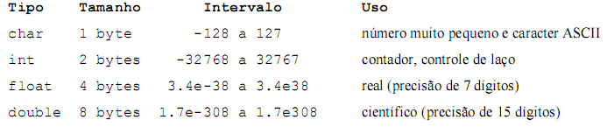
Os tipos de dados

Slide 6
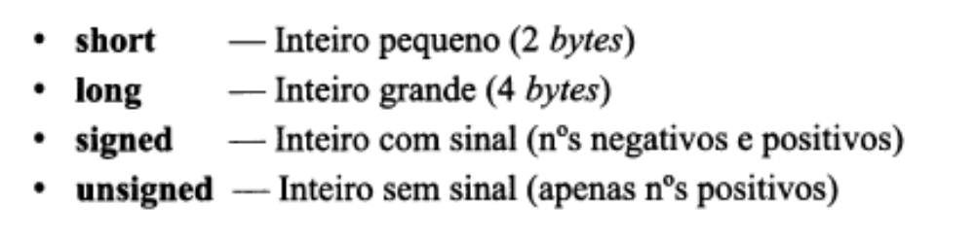
Os tipos de dados
Variações do tipo int

Slide 7
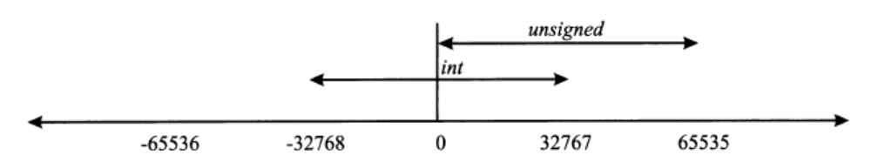
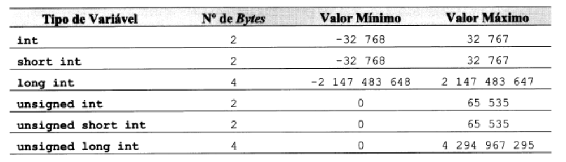
Declaração de variáveis
int x;
short int y; // ou short y;
long int z; // ou long z;
unsigned int a; // unsigned a;

Slide 8
Os tipos de dados
Variações do tipo int

Slide 9
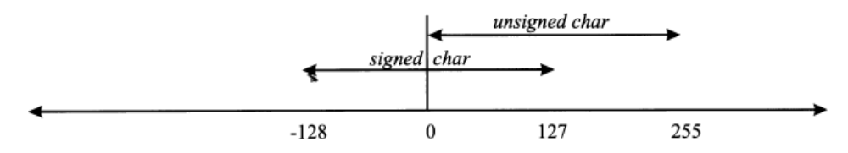
Os tipos de dados
Variações do tipo char: signed / unsigned char
Normalmente declarar CHAR = unsigned char
Pode ocorrer da necessidade do sinal (Borland Turbo C, Borland C)

Slide 10
Declaração de variáveis
int main ()
{
// declaração de variáveis
char sexo;
char pedido1[30], pedido2[30], pedido3[30];
float val1, val2, val3, total,quant1, quant2, quant3;
int n1,n2,n3;
double numero
…
}

Slide 11
Tipos de dados para entrada/saída formatada
Tabela de tipos:
Tipo | Caracter de conversão
d | Inteiro decimal
o | Inteiro octal
x | Inteiro hexadecimal
f | [float] ponto flutuante
e | Ponto flutuante com expoente
c | Caracter simples
s | string

Slide 12
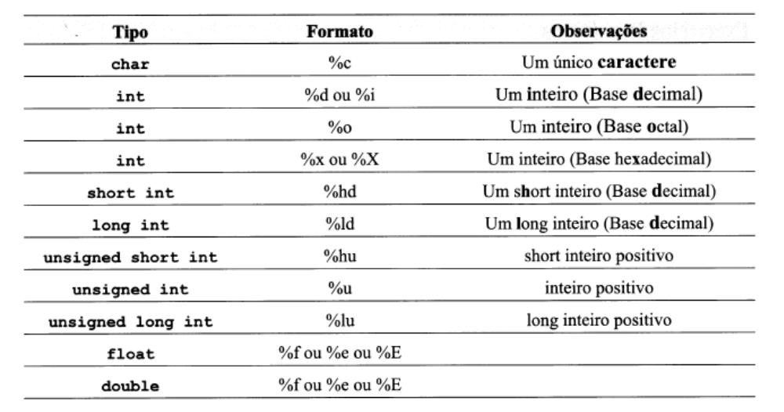
Tipos de dados para entrada/saída formatada
Tabela de tipos → mais informações:

Slide 13
A função main()
Função essencial para execução de programas em C.
Presente nos códigos.
Primeira função chamada quando a execução de um programa inicia.
Não pode ser usado como nome de variável

Slide 14
A função main()
Função essencial para execução de programas em C.
#include <stdio.h>
#include <stdlib.h>
int main()
{
float a,g;
printf(“Digite o preco do alcool: ”);
scanf("%f",&a);
printf("Digite o preco da gasolina: ");
scanf("%f",&g);
printf(“\n preco da gasolina: %f preco do alcool: %f”,a,g);
printf(“\n\n”)
system(pause)
return(0)
}

Slide 15
A entrada de dados
Comandos para entrada de dados:
  scanf(“<tipo de dado>”,&<variável>)
    Comando nativo C;
    Uso da biblioteca stdio.h;
    Ex: scanf(“%d”,&a);
  cin >> <variável> (sinal >> de direcionamento para memória);
    Comando nativo C++
    Necessidade de salvar arquivo como .cpp;
    Utilização da biblioteca iostream;
    Necessidade da diretiva using namespace std;
    Ex: cin >> a;

Slide 16
A entrada de dados
int main ()
{
// declaração de variáveis
char sexo;
float val1, val2;
int n1,n2;
// leitura de dados
printf(“\n sexo: ”);
scanf(“%c”,&sexo);//scanf(“%tipo”,&variável)
printf(“\n valor1: ”);
scanf(“%d”,&val1);
…
}

Slide 17
A entrada de dados
int main ()
{
// declaração de variáveis
char sexo;
float val1, val2;
int n1,n2;
cin >> sexo;
cin >> val1 >> val2;
cin >> n1 >> n2;
…
}

Slide 18
A saída de dados
Saída formatada
  % [flag] [tamanho] [.precisão] [tipo]
    [flag]: justificação de saída (opcional)
    [tamanho]: especificação do tamanho dos numeros inteiros (opcional)
    [.precisão]: precisão. Dígitos à direita da casa decimal (opcional)
    [tipo]: caracter de conversão de tipo (obrigatório)

Slide 19

A saída de dados
Comandos para saída de dados:
  printf(“<tipo de dado>”,<variável>)
    Comando nativo C;
    Uso da biblioteca stdio.h;
    Ex: printf(“%d”,a);
  cout << <variável> (sinal << de direcionamento para o video);
    Comando nativo C++;
    Necessidade de salvar arquivo como .cpp;
    Utilização da biblioteca iostream;
    Necessidade da diretiva using namespace std;
    Ex: cin >> a;
Importante!

Slide 20
A saída de dados
#include <stdio.h>
#include <stdlib.h>
// demonstrando uma saída de dados básica
int main()
{
int n1,n2,inc_x,dec_y;
printf("\n Digite o primeiro numero: ");
scanf("%d",&n1);
printf("\n Digite o segundo numero.: ");
scanf("%d",&n2);
printf("\n A operacao N1+N2 resulta em: %d",n1+n2);
printf("\n\n");
system("pause");
return(0);
}

Slide 21
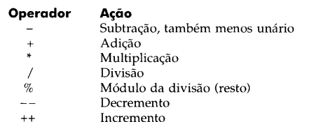
Operadores aritméticos

Slide 22
Operadores aritméticos
#include <stdio.h>
#include <stdlib.h>
// demonstrando os operadores aritméticos
int main()
{
int n1,n2,inc_x,dec_y;
printf("\n Digite o primeiro numero: ");
scanf("%d",&n1);
printf("\n Digite o segundo numero.: ");
scanf("%d",&n2);
printf("\n A operacao N1+N2 resulta em: %d",n1+n2);
printf("\n A operacao N1-N2 resulta em: %d",n1-n2);
printf("\n A operacao N1*N2 resulta em: %d",n1*n2);
printf("\n A operacao N1/N2 resulta em: %d",n1/n2);
printf("\n O resto da divisao de N1 por N2 resulta em: %d",n1%n2);
inc_x = ++n1;
dec_y = --n2;
printf("\n O incremento de N1 resulta em: %d",inc_x);
printf("\n O decremento de N2 resulta em: %d",dec_y);
printf("\n\n");
system("pause");
return(0);
}

Slide 23
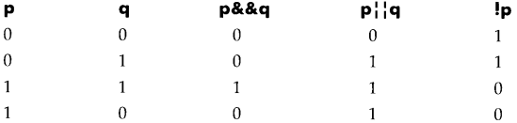
Operadores relacionais e lógicos
Tabela verdade
(AND)
(OR)
(NOT)
0 = falso; 1 = verdadeiro

Slide 24
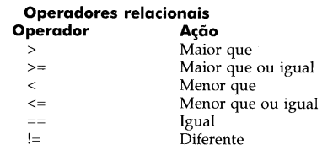
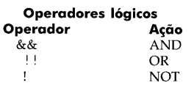
Operadores relacionais e lógicos

Slide 25
Operadores relacionais e lógicos
#include <stdio.h>
#include <stdlib.h>
// demonstrando os operadores aritméticos
int main()
{
int n1,n2;
printf("\n Digite o primeiro numero: ");
scanf("%d",&n1);
printf("\n Digite o segundo numero.: ");
scanf("%d",&n2);
printf("\n A operacao N1>N2 resulta em: %d",n1>n2);
printf("\n A operacao N1<N2 resulta em: %d",n1<n2);
printf("\n A operacao N1=N2 resulta em: %d",n1==n2);
printf("\n A operacao N1<>N2 resulta em: %d",n1!=n2);
printf("\n A operacao ((N1>N2)ou(N1=N2) resulta em: %d",(n1>n2)||(n1=n2));
printf("\n\n");
system("pause");
return(0);
}

